Slide 1



Angular/TypeScript
Trần Thuận Nghĩa

Slide 2






Slide 3
Contents
1
Install
2
ES6
3
TypeScript
4
Webpack

Slide 4
Install
1. Node Package Manager (npm): https://nodejs.org/en/
2. Visual Studio Code: https://code.visualstudio.com/
3. Cài đặt Typescript: npm install -g typescript
4. Cài đặt Webpack: npm install -g webpack
5. Thiết lập biến môi trường (Enviroment Variables)

Slide 5
ES6
ECMAScript 1:(ES1) ra đời năm*1997*
ECMAScript 2:(ES2) được giới thiệu năm 1998
ECMAScript 3:(ES3) được giới thiệu năm 1999
ECMAScript 4:(ES4) được giới thiệu năm 2000
jQuery ra đời năm 2006
NodeJS ra đời năm 2009
ECMAScript 5:(ES5) ra đời năm 2011
ECMAScript 6:(ES6) tháng 6 năm 2015

Slide 6
ES6
10 tính năng tốt nhất của ES6:
Default Parameters in ES6
Template Literals in ES6
Multi-line String in ES6
Destructuring Assignment in ES6
Enhanced Object Literals in ES6
Arrow Function in ES6
Promises in ES6
Block-Scoped Constructs Let and Cont
Classes in ES6
Modules in ES6

Slide 7
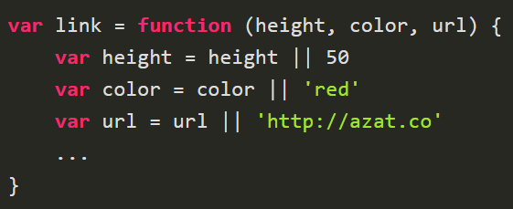
ES6 – Default Parameters
Định nghĩa tham số mặc định

Slide 8


ES6 – Template Literals
Hiển thị các biến trong chuỗi:
OLD - Cộng chuỗi
NEW - Trong ES6 chúng ta có thể sử dụng cú pháp mới ${NAME} bên trong chuỗi

Slide 9
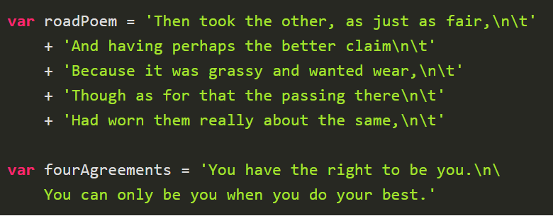
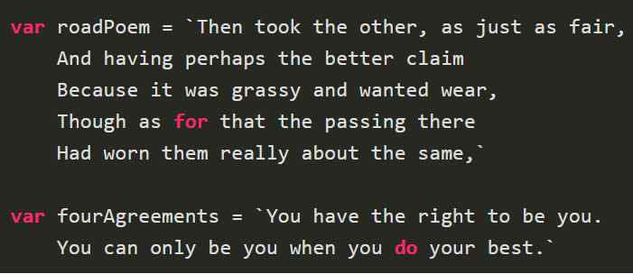
ES6 – Multi-line String

Slide 10
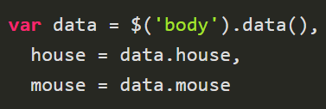
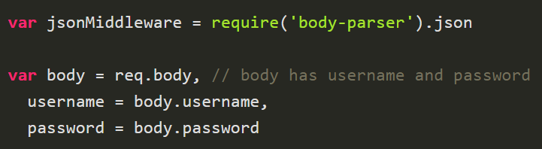
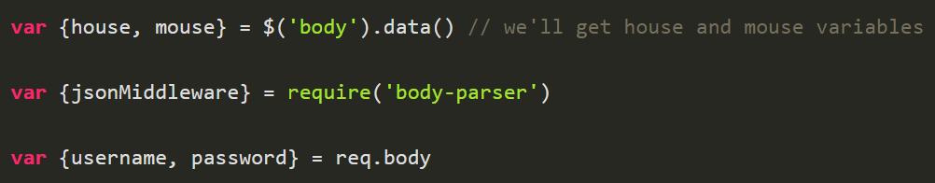
ES6 – Destructuring Assignment

Slide 11
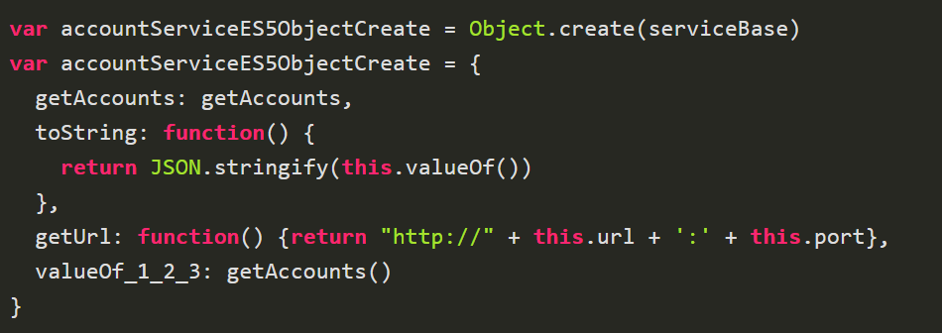
ES6 – Enhanced Object Literals

Slide 12
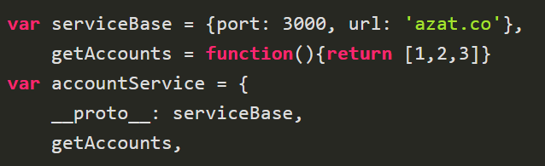
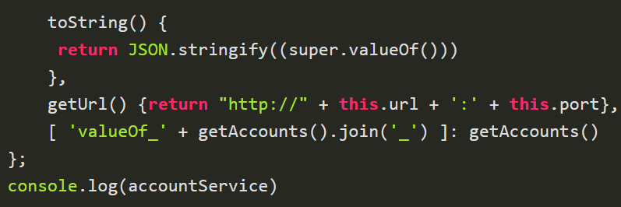
ES6 – Enhanced Object Literals

Slide 13
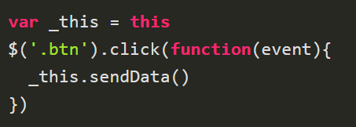
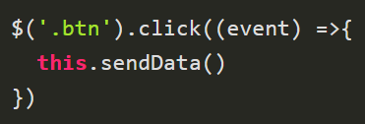
ES6 – Arrow Functions
Sử dụng arrow function trong ES6 cho phép chúng ta không cần sử dụng that = this hoặc self = this hoặc _this = this hoặc .bind(this).
Ví dụ đây là một đoạn code trong ES5:

Slide 14
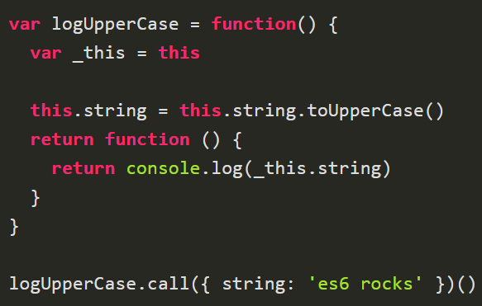
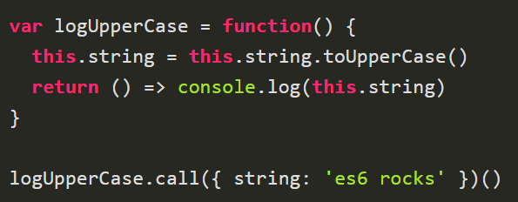
ES6 – Arrow Functions

Slide 15
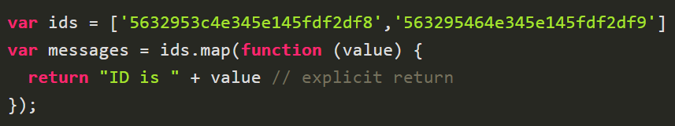

ES6 – Arrow Functions

Slide 16
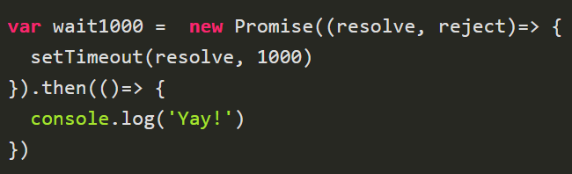
ES6 – Promises
Promises là một chủ đề gây tranh cãi. Có nhiều phiên bản promise với một chút khác biệt về cú pháp như: Q, Bluebird, deferred.js, avow, jquery deferred là một vài ví dụ. Một số người nói không cần promise và chỉ cần sử dụng async, generators, callbacks, ...May mắn là hiện tại đã có sẵn một chuẩn Promise trong ES6.

Slide 17
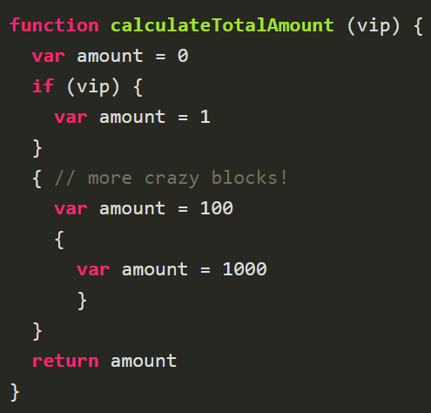
ES6 – Let and Const

Slide 18
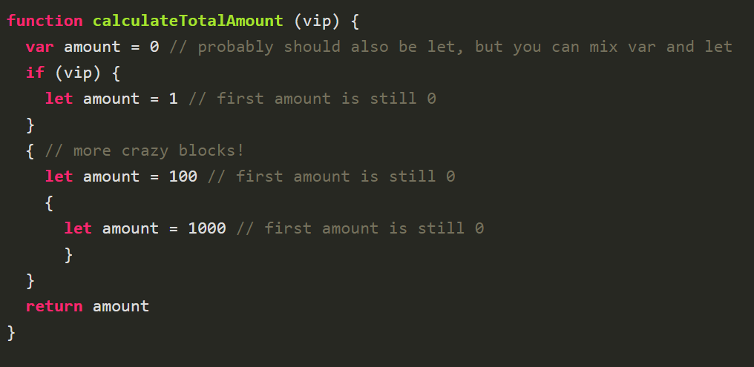
ES6 – Let and Const

Slide 19
ES6 – Let and Const

Slide 20
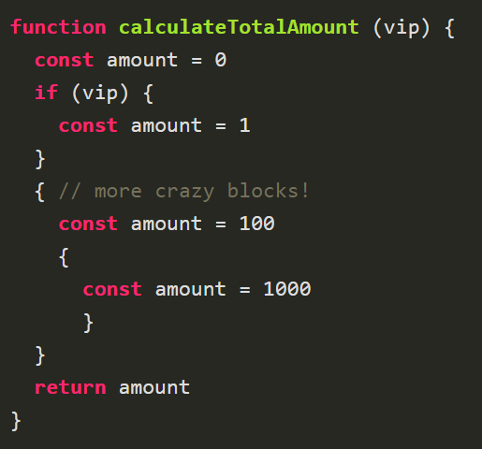
ES6 – Let and Const

Slide 21
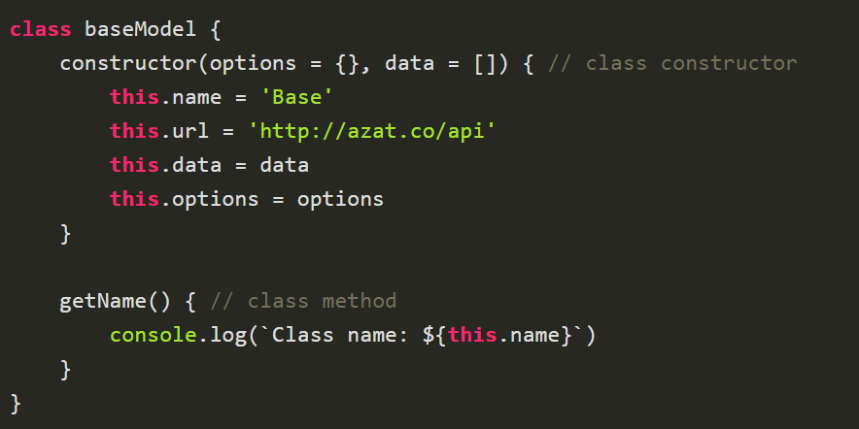
ES6 – Classes

Slide 22
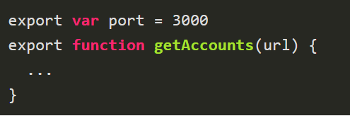


ES6 – Modules

Slide 23
TYPescript
Tạo Sample Project
Tổ chức thư mục
Import/Export
Write typescript

Slide 24
Webpack
tsconfig.json:
Định nghĩa các file .ts sẽ được compile.
Ví dụ: file1.ts, *.ts, src/*.ts, src/**/*.ts
webpack.config.js:
Sử dụng ts-loader để compile typescript theo tsconfig.json
Gộp các file thành bundle.js

Slide 25
NOTES
npm (node package manager)
tsc (npm i typescript -g)
webpack (npm i webpack -g)
npm install ts-loader --save
npm install typescript --save
-g: install global (để có thể sử dụng biến môi trường)
--save: install local và lưu tên những package mình install vào file package.json

Slide 26

Question

Slide 27

practice

Slide 28
Thank You !

